Slide 1


BIG DATA SYSTEMS
Univerzitet u nišu
elektronski fakultet
Project 3: Big Mobility Data Analytics
STUDENT:
Emilija ćojbašić 1645

Slide 2


Korišćene tehnologije

Slide 3
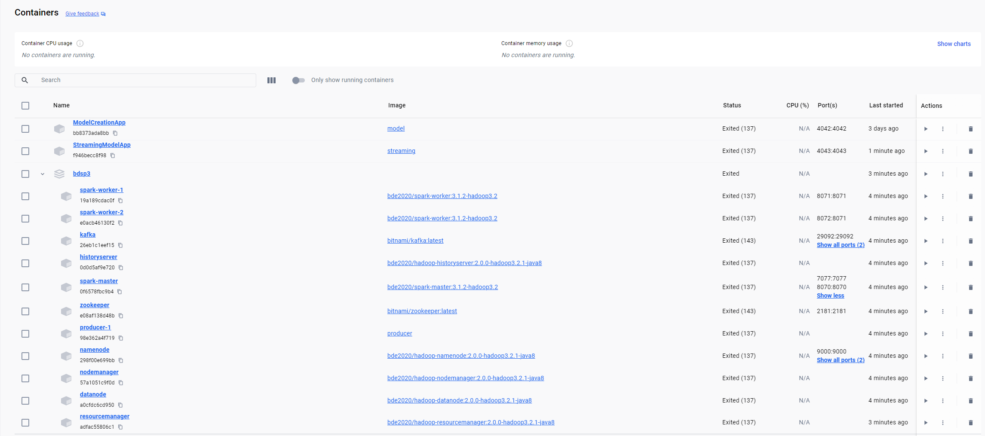
Kontejneri – Docker Desktop

Slide 4
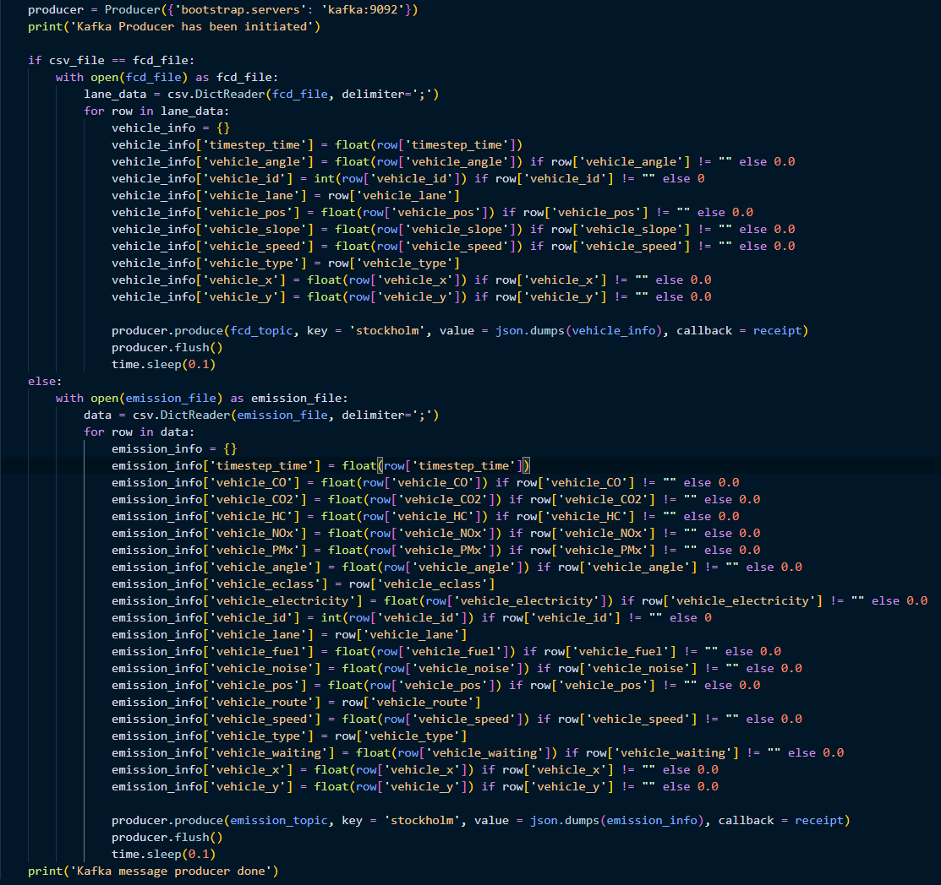
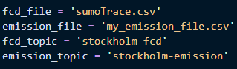
Kafka Producer skripta
Producer skripta čita podatke iz odgovarajućih .csv fajlova, nakon čega ih šalje na odgovarajući Kafka topic (stockholm-fcd ili stockholm-emission)

Slide 5
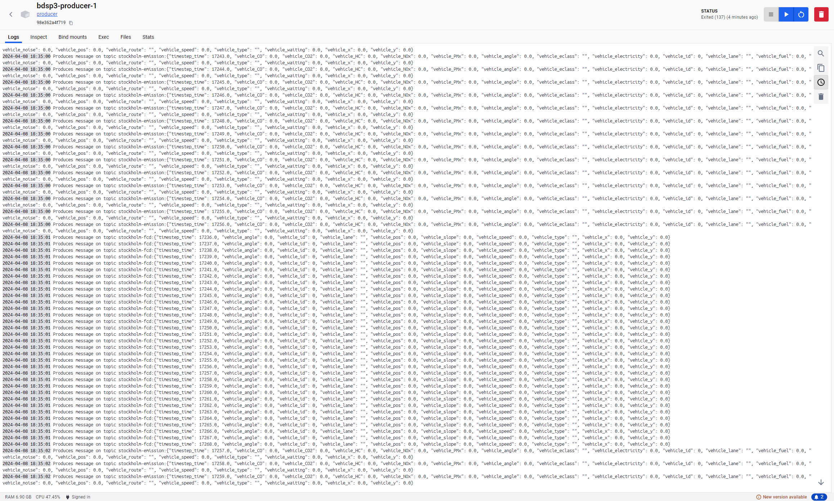
Kafka Producer – docker logs

Slide 6
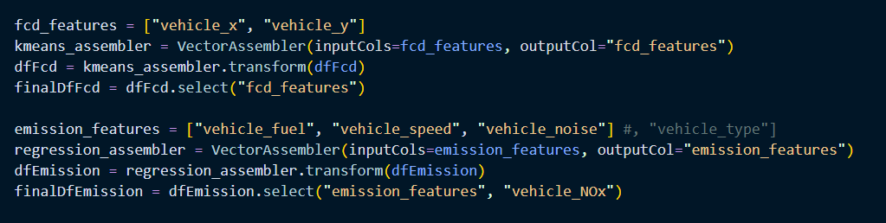
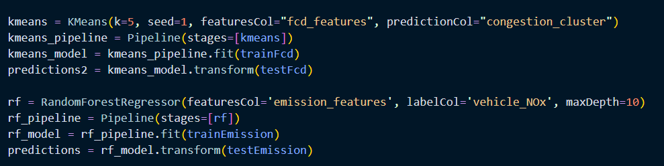
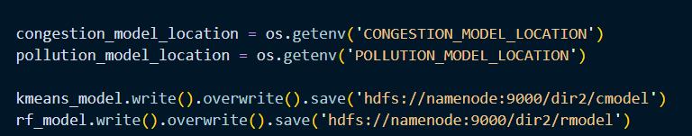
Model mašinskog učenja - klasterovanje
Na slajdu je prikazan implementirani model za određivanje zagušenijih ulica u gradu po vremenskim periodima, korišćenjem klasterovanja i k-means algoritma
Model se čuva u direktorijumu dir2/cmodel na namenode-u

Slide 7
Model mašinskog učenja - regresija
Na slajdu je prikazan implementirani model za predikciju generisanja zagađenja određenog vozila (parametra NOx), na osnovu potrošnje griva (fuel), brzine (speed), buke (noise), korišćenjem naprednijeg algoritma za regresiju
Model se čuva u direktorijumu dir2/rmodel na namenode-u

Slide 8
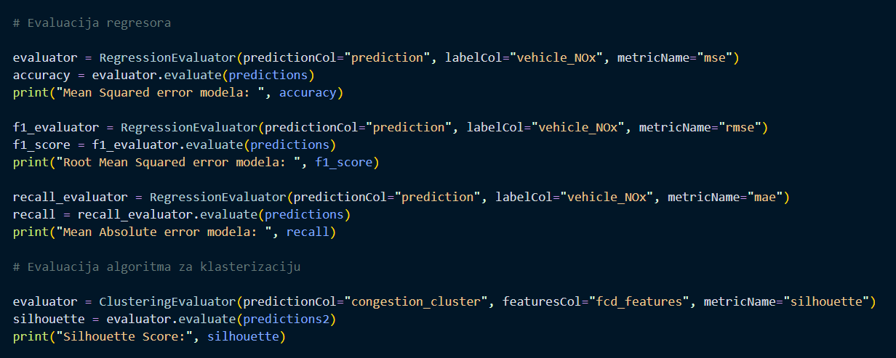
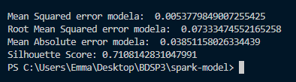
Evaluacija modela mašinskog učenja
Na slajdu je prikazana evaluacija implementiranih modela mašinskog učenja

Slide 9
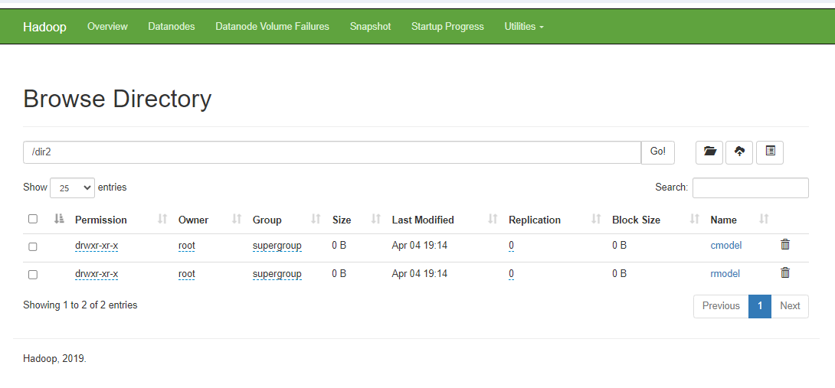
Čuvanje modela mašinskog učenja - namenode
Implementirani modeli mašinskog učenja sačuvani su na namenode-u

Slide 10
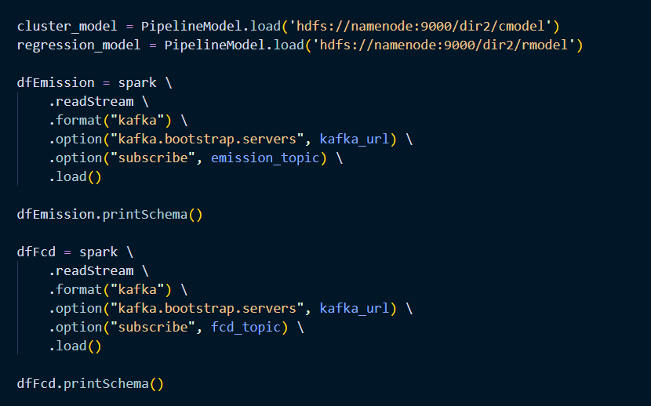
Spark Structured Streaming aplikacija
Ova aplikacija dobija podatke sa Kafka topic-a, i nad njima primenjuje (prethodno učitane) trenirane modele, kako bi dobila predikciju o kretanju i položaju vozila

Slide 11
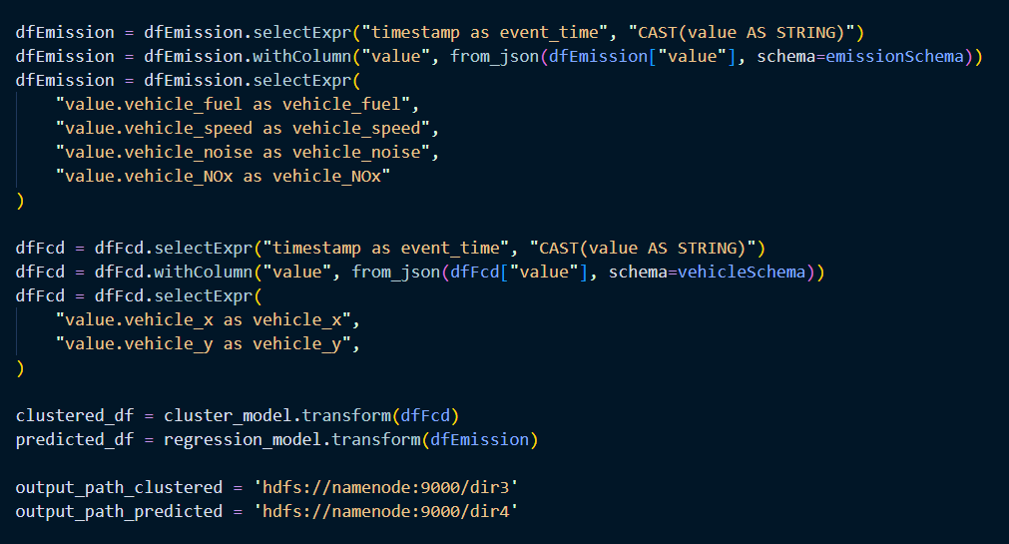
Spark Structured Streaming aplikacija
Najpre se vrši deserijalizacija dobijenih podataka sa Kafka topic-a, nakon čega se nad tim podacima primenjuju sačuvani modeli mašinskog učenja

Slide 12
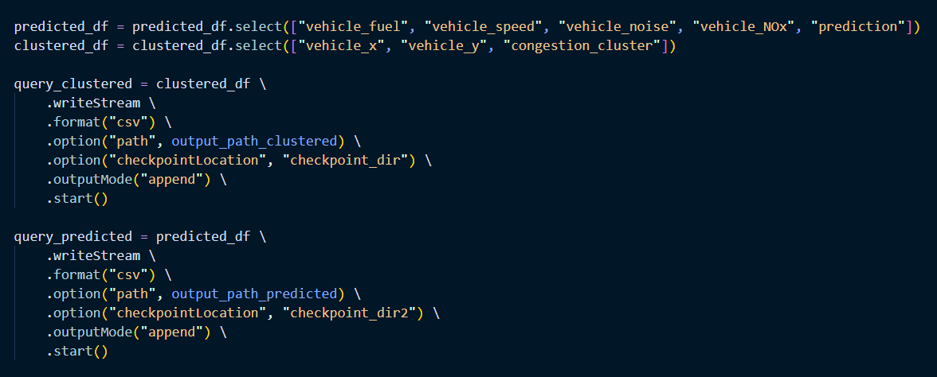
Spark Structured Streaming aplikacija
Rezultati primene modela čuvaju se na namenode-u, u direktorijumima dir3 i dir4

Slide 13
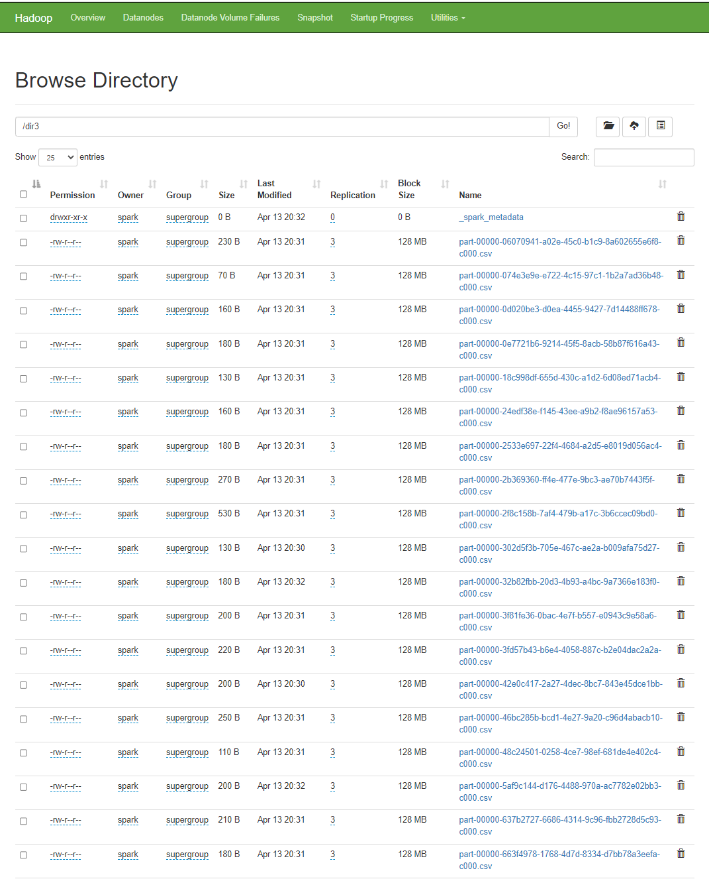
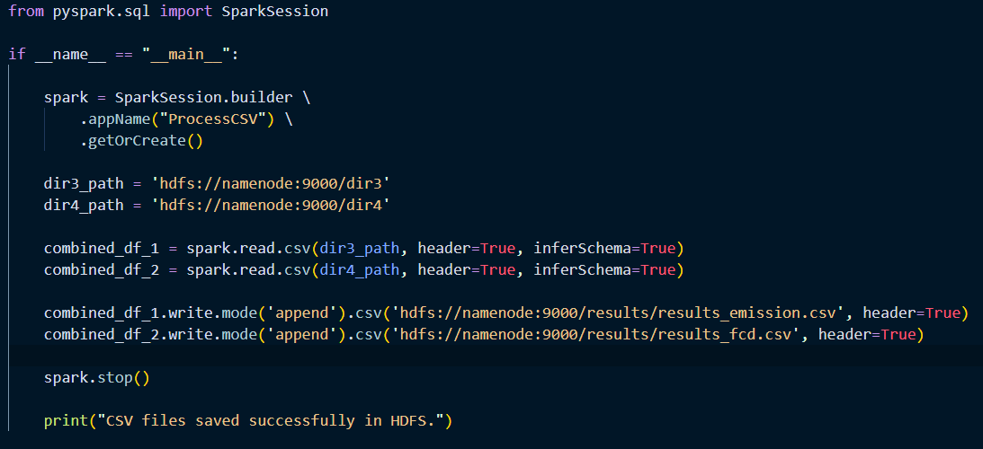
“Results“ aplikacija
Problem koji se u ovom slučaju javlja jeste da se u direktorijumima dir3 i dir4 kreira veliki broj .csv fajlova – po jedan za svaki stream podataka
U cilju rešavanja ovog problema, kreirana je Spark aplikacija koja objedinjuje sve .csv fajlove u celinu

Slide 14
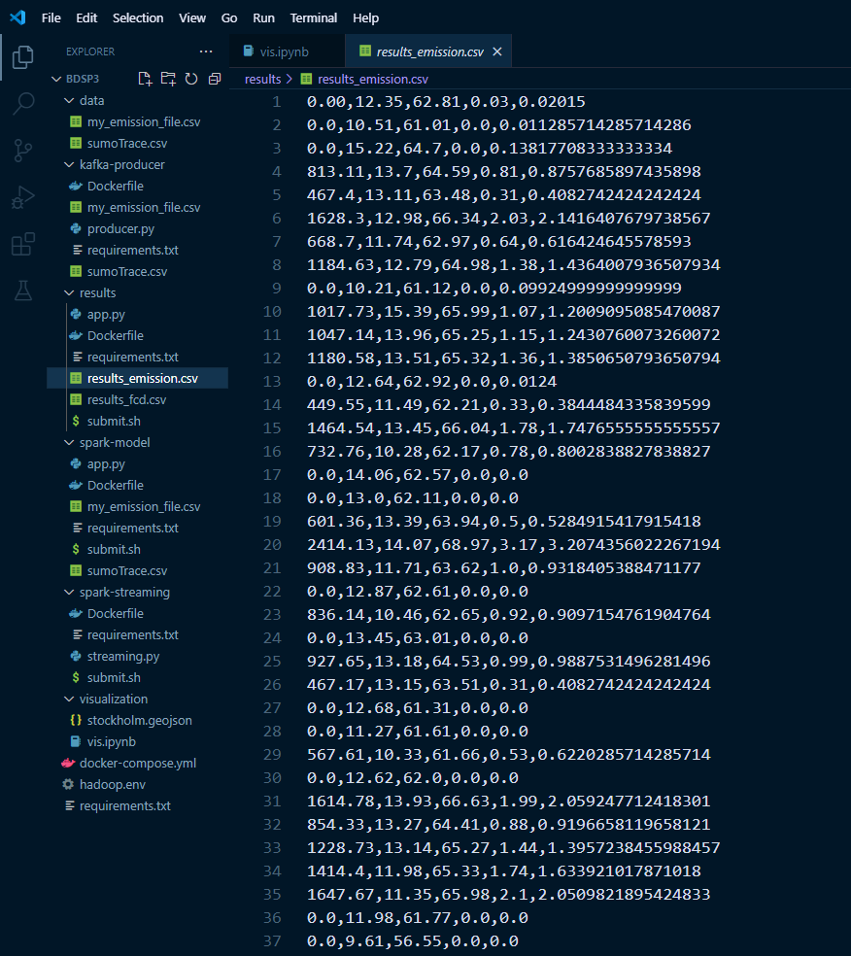
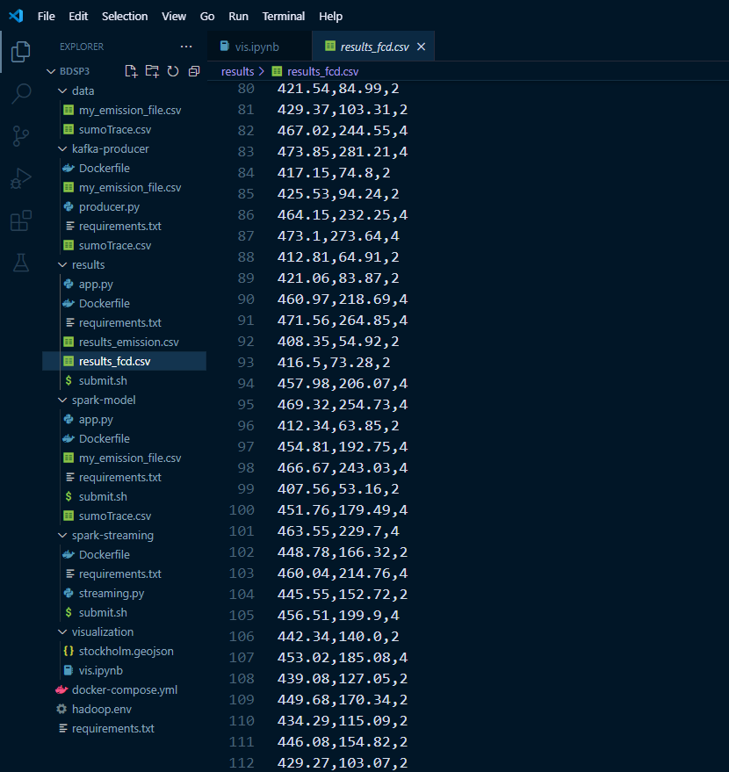
“Results“ aplikacija
Rezultujući .csv fajlovi iskopirani su sa namenode-a u lokalni direktorijum „results“

Slide 15
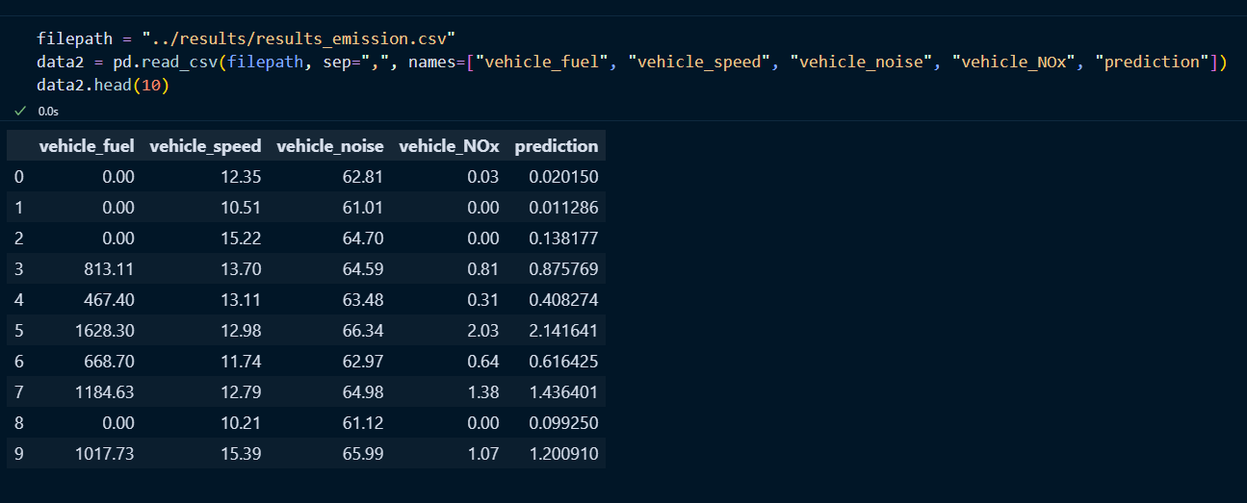
Vizuelizacija rezultata
Rezultati modela mašinskog učenja nad podacima prikazani su u vidu jupyter sveske
Na slajdu je prikazana stvarna i predviđena vrednost parametra zagađenja NOx

Slide 16
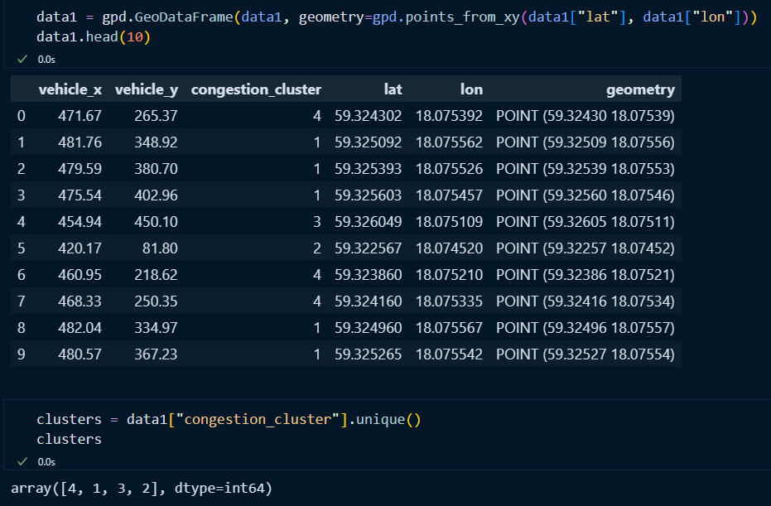
Vizuelizacija rezultata
Rezultati modela mašinskog učenja nad podacima prikazani su u vidu jupyter sveske
Na slajdu su prikazani predviđeni klasteri u kojima se nalaze vozila sa koordinatama x, y

Slide 17
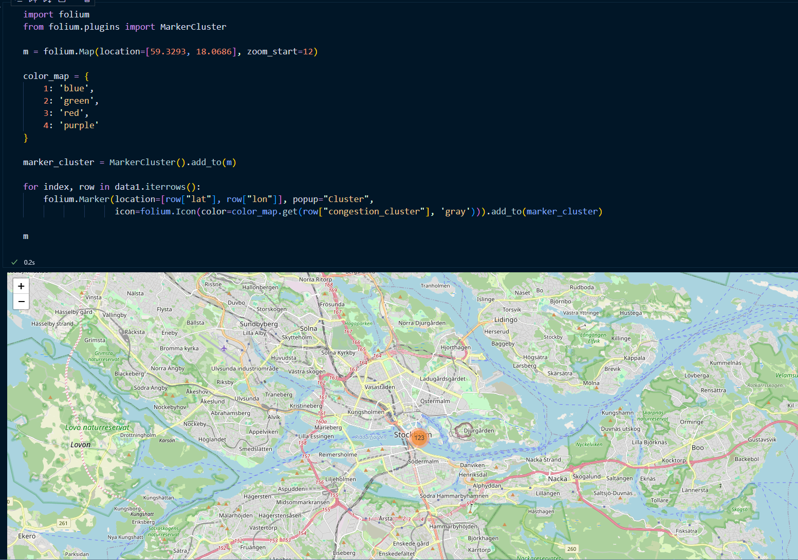
Vizuelizacija rezultata
Izvršena je viruelizacija predviđenih klastera na mapi Stokholma, u koju svrhu je korišćena folium biblioteka

Slide 18
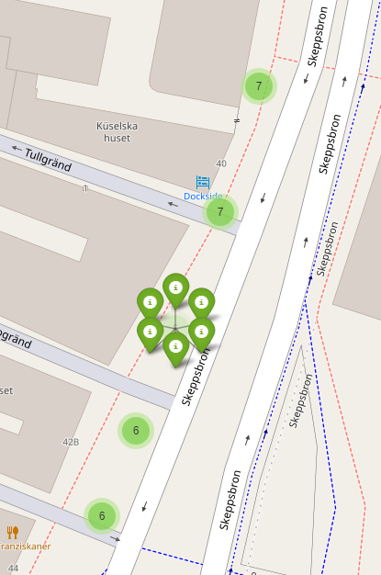
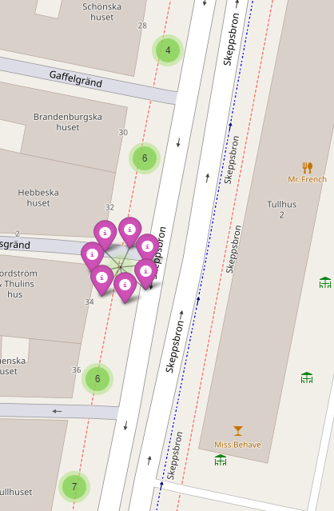
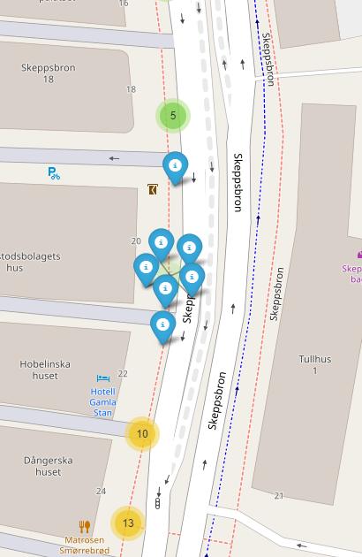
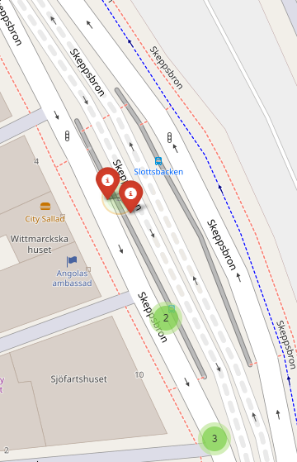
Vizuelizacija rezultata
Pripradnost različitim klasterima obeležena je različitim bojama
Klaster 2 – zelena Klaster 4 – ljubičasta Klaster 1 – plava Klaster 3 - crvena

Slide 19
Hvala na pažnji!

